Slide 1

Notes:
CAROLINA · 10 segundos. Somos Carolina, Martín y Franco. Estudiamos cuánto de la producción de un pozo de Vaca Muerta se explica por cómo se lo diseñó, con datos públicos.

Slide 2
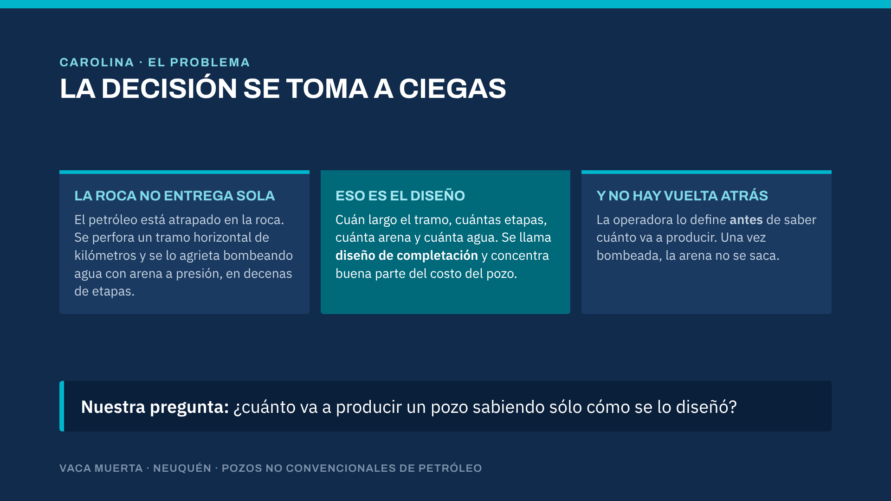
Notes:
CAROLINA · 45 segundos. El petróleo de Vaca Muerta está atrapado en la roca, así que hay que agrietarla: se perfora un tramo horizontal de kilómetros y se bombea agua con arena a presión, en decenas de etapas. Cuán largo el tramo, cuántas etapas, cuánta arena y cuánta agua es el diseño de completación, y concentra buena parte del costo del pozo. Se define antes de saber cuánto va a producir, y una vez bombeada la arena no se saca. De ahí la pregunta: cuánto produce un pozo sabiendo sólo cómo se lo diseñó.

Slide 3
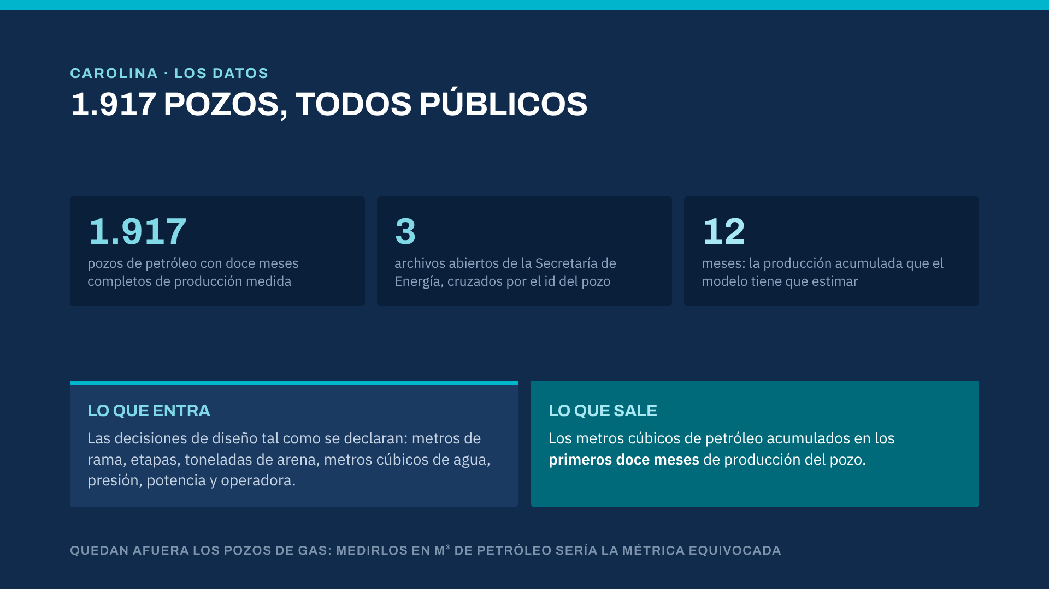
Notes:
CAROLINA · 45 segundos. Son mil novecientos diecisiete pozos de petróleo, de tres archivos abiertos de la Secretaría de Energía que cruzamos por el identificador del pozo: diseño de la fractura, producción mes a mes y ubicación. Entra el diseño tal como lo declara la operadora; sale lo que queremos estimar, los metros cúbicos de petróleo de los primeros doce meses. Usamos sólo pozos con esos doce meses completos, y dejamos afuera los de gas: medirlos en metros cúbicos de petróleo sería la métrica equivocada.

Slide 4
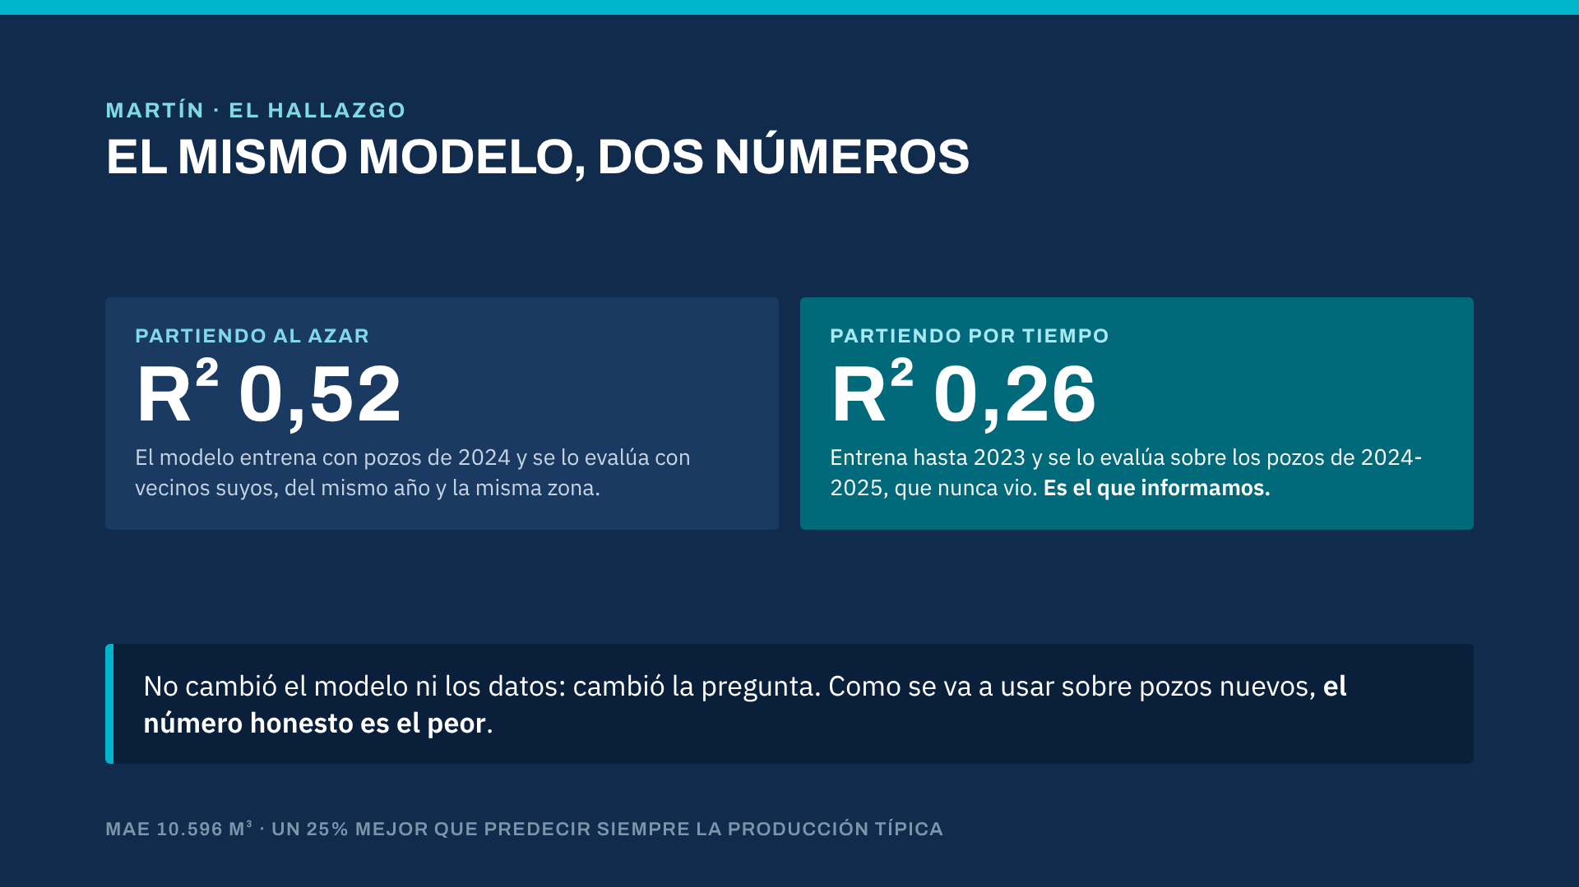
Notes:
MARTÍN · 50 segundos. Acá está lo que más aprendimos. Partiendo los datos al azar, el modelo da un R² de cero coma cincuenta y dos. Partiéndolos por tiempo —entrenando hasta 2023 y evaluando sobre los pozos de 2024 y 2025— da cero coma veintiséis. Mismo modelo, mismos datos: lo que cambia es la pregunta. Al azar, el modelo ve pozos de 2024 al entrenar y después se lo evalúa con vecinos suyos, del mismo año y la misma zona. Como en el uso real se le van a pedir pozos nuevos, el número honesto es el peor, y es el que informamos. En error absoluto, diez mil quinientos noventa y seis metros cúbicos: un veinticinco por ciento mejor que predecir siempre la producción típica.

Slide 5
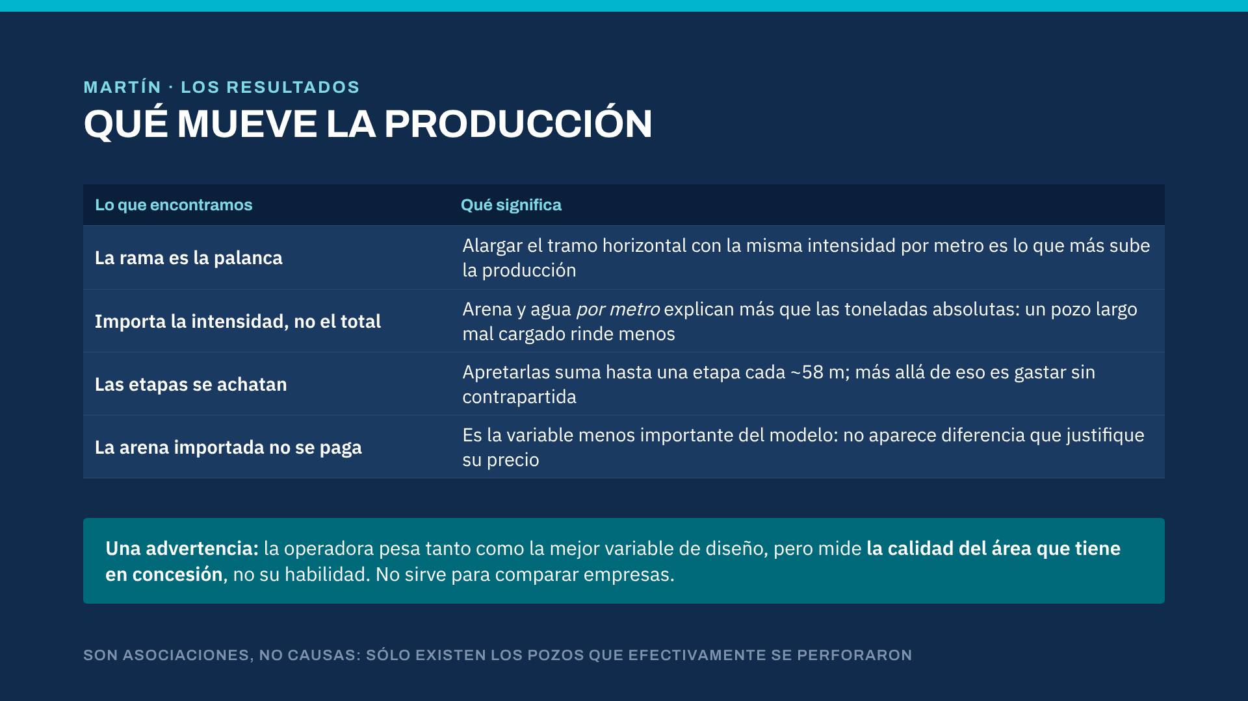
Notes:
MARTÍN · 48 segundos. Cuatro resultados. La rama es la palanca grande: alargar el tramo manteniendo la misma intensidad por metro es lo que más sube la producción. Segundo, y es nuestro aporte: importa la intensidad y no el total, la arena y el agua por metro explican más que las toneladas absolutas. Tercero: apretar las etapas suma hasta una cada cincuenta y ocho metros; más allá es gastar sin contrapartida. Cuarto: la arena importada es la variable menos importante del modelo. Y una advertencia: la operadora pesa mucho, pero mide la calidad del área que tiene en concesión, no su habilidad. No sirve para comparar empresas.

Slide 6
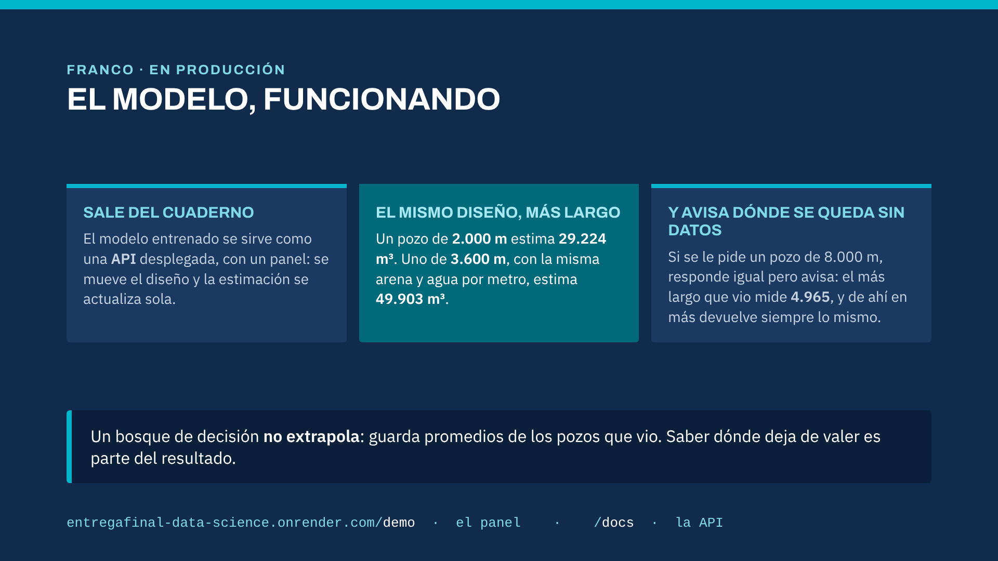
Notes:
FRANCO · 50 segundos. El modelo no se queda en el cuaderno: lo servimos como una API desplegada, con un panel donde se mueve el diseño y la estimación se actualiza sola. Dos cosas. El mismo diseño en un pozo de dos mil metros estima veintinueve mil metros cúbicos; en uno de tres mil seiscientos, con la misma arena y agua por metro, casi cincuenta mil. Y la que más nos importa: si le pedimos ocho mil metros responde igual, pero avisa que el pozo más largo que vio mide cuatro mil novecientos sesenta y cinco, y que de ahí en más devuelve siempre lo mismo. Un bosque no extrapola. Saber dónde deja de valer es parte del resultado.

Slide 7
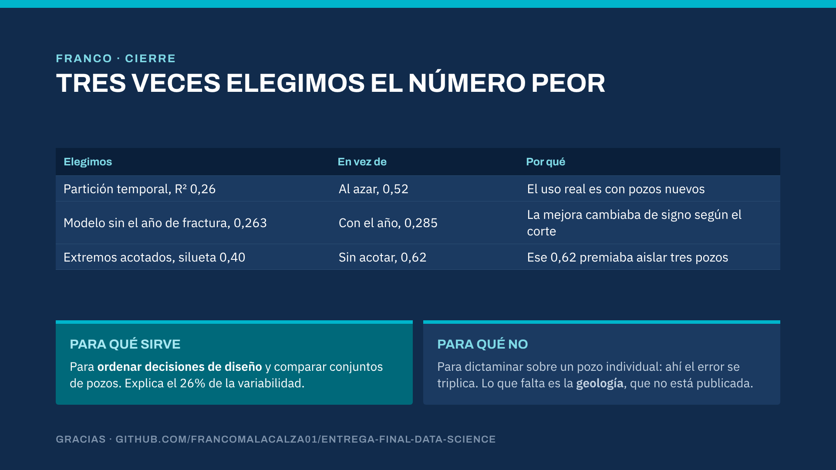
Notes:
FRANCO · 50 segundos. Si se llevan una sola cosa, que sea ésta. En tres momentos elegimos el resultado peor porque era el correcto: la partición temporal en vez del azar; el modelo sin el año de fractura, aunque con el año daba mejor; y los extremos acotados, aunque sin acotar la silueta daba casi el doble. En los tres casos el número bueno venía de una validación que no respondía la pregunta real. Eso no se consigue probando más modelos. Sirve para ordenar decisiones de diseño y comparar conjuntos de pozos; no para dictaminar sobre un pozo individual. Lo que falta no es un algoritmo mejor: es la geología, que no está publicada. Gracias.

